Slide 1
Linear & Logistic Regression
2026. 04. 17
JangHoon Chun
Department of Medical Device Engineering & Management,
Gangnam Severance Hospital,
Yonsei University College of Medicine

Slide 2
1. What’s discussed in the last meetings
Data & Method
Exploratory Data Analysis (EDA)
Rule-based Clustering (BMI, TAMA 기준)
ML-based Clustering (AEC shape 기준)
Key Results
Rule-based / ML-based 모두 일관된 그룹 차이 확인
AEC의 shape보다는 위상의 차이가 나타남
Limitation
Data Preprocessing Code 분석 필요(StandardScaler 등)

Slide 3
2. Research Summary
Feature Engineering에 따른 성능 변화
Case 1. [나이, 성별]
Case 2. [나이, 성별, AEC]
Case 3. [나이, 성별, AEC, 모델명]
Regression
AEC 데이터를 활용한 TAMA 분류 모델 구축
Linear Regression: 변수 간의 선형적 상관관계 및 연속적인 경향성 파악
Logistic Regression: TAMA 분류(4 Class)의 확률 추정 및 분류 성능 확보

Slide 4
연구 프로토타입 정의

Slide 5
Research Overview – Main Study
연구 목적
Opportunistic CT Biomarker 기반 → 5년 내 vertebral compression fracture 예측
AEC의 incremental value 검증
데이터
Baseline APCT + follow-up imaging 보유 환자
주요 변수: Age, Sex, AEC, Muscle, Bone Density 등
모델 구조
Model A: Age + Sex
Model B: + Bone
Model C: + Muscle
Model D: + AEC (핵심 비교)

Slide 6
Research Overview – Pilot Feasibility Study (현재 진행 연구)
연구 목적
AEC가 단순 보조 변수인지 vs 독립적인 biomarker인지 검증
→ 본 연구 모델 포함 가능성 평가
핵심 질문
AEC는 age/sex 이상 정보를 가지는가?
Muscle/Bone과 독립적 연관성이 존재하는가?
Scanner/Center 보정 후에도 유지되는가?

Slide 7
Research Overview – Pilot Feasibility Study (현재 진행 연구)
분석 전략
분포 분석 (AEC by 센터, 성별, 연령) – Complete
회귀 분석 (muscle area / attenuation / bone density ~ AEC + age + sex)
고급 분석
Multivariable (center, scanner 보정)
Spline 분석 → 비선형 관계 확인
Center-stratified 분석
결과물
AEC distribution plot
AEC vs biomarker scatter
Regression Table
Stratified Result Figure 등

Slide 8
데이터 정리

Slide 9
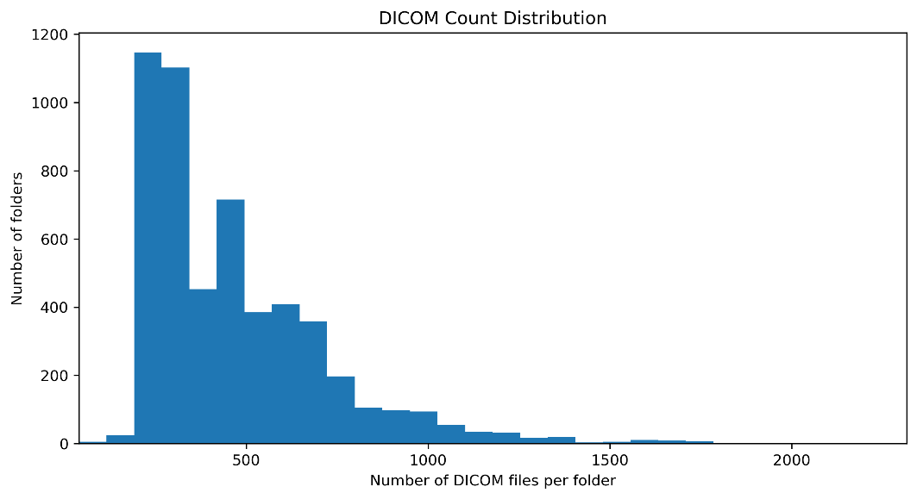
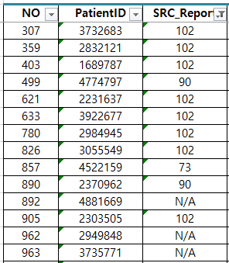
3. Detailed progress
CT DICOM Data
강남_원본 : 2,062명 (1~2063, 1882 없음)
신촌_원본 : 3,228명 (2064~5291)
환자마다 파일 개수가 각기 다름
Clinic Data
Patient별 L3의 TAMA Value
강남_결과 : 2,046명, 3,762 데이터
SRC_Report가 N/A 또는 NO_LINK인 데이터 수 : 75
신촌_결과 : 3,162명, 3,162 데이터
SRC_Report가 N/A인 데이터 수 : 905

Slide 10
3. Detailed progress
Data
강남
신촌
CT Data
2,062
Unique / Clinic Data
2,046 / 3,762
CT Data
3,228
Unique / Clinic Data
3,162 / 3,162
AEC (Axial)
2,062
TAMA
2,030
AEC (Axial)
2,068
TAMA
2,257
모두 존재
2,029
모두 존재
1438

Slide 11
3. Detailed progress
AEC Value Preprocessing Workflow
Normalization: 환자별로 상이한 CT 데이터 규격의 일관성 확보를 위한 정규화 수행
Feature Engineering: 모델 성능 향상을 위해 원시 데이터(Raw value)로부터 통계적 특징(Feature)을 추출하여 학습 데이터로 활용
Dataset Construction: 추출된 다차원 특징들을 통합하여 연구 특화 데이터셋 구축
Feature Selection: 단변량 분석을 시행하여 연구 모델에 가장 적합한 핵심 변수 식별 및 검증

Slide 12
3. Detailed progress
AEC feature extracting ～ 65 features
Signal Info
Signal length
Basic Statistics
mean, std, min, max, range, median, IQR, skewness, kurtosis
percentile (p5, p10, p25, p75, p90, p95), p90_p10_ratio
CV (Coefficient of Variation), RMSE, signal_energy (Sum of squared values), mean_abs_deviation
Shape
peak (count, max, mean, std, first_position, last_position)
Slope (count, max, min, mean, std, abs_mean)
Valley count, AUC
Frequency & Wavelet

Slide 13
Linear & Logistic Regression

Slide 14
3. Detailed progress
Linear Regression

Slide 15
3. Detailed progress
Rank of correlation (~ TAMA)
▲ 양의 상관 (Top 10)
▼ 음의 상관 (Top 6)
1
p25
+0.3656
1
CV
-0.3478
2
p10
+0.3573
2
skewness
-0.3411
3
signal_energy
+0.3439
3
p90_p10_ratio
-0.3166
4
AUC
+0.3311
4
IQR
-0.2630
5
kurtosis
+0.3300
5
mean_abs_deviation
-0.2146
6
median
+0.3279
6
slope_min
-0.1730
7
p5
+0.3031
8
min
+0.2977
9
peak_mean_height
+0.2972
10
AUC_normalized
+0.2971

Slide 16
3. Detailed progress
Rank of correlation (~ TAMA)
남성 (Male) — Top 10
여성 (Female) — Top 10
1
min
+0.3562
1
signal_energy
+0.3911
2
p10
+0.3331
2
AUC
+0.3893
3
p25
+0.3214
3
min
+0.3383
4
p5
+0.3213
4
p10
+0.3324
5
signal_energy
+0.3062
5
p25
+0.3314
6
mean
+0.2976
6
AUC_normalized
+0.3302
7
AUC_normalized
+0.2973
7
mean
+0.3296
8
median
+0.2909
8
p5
+0.3276
9
peak_mean_height
+0.2709
9
median
+0.3217
10
AUC
+0.2684
10
peak_mean_height
+0.3110

Slide 17
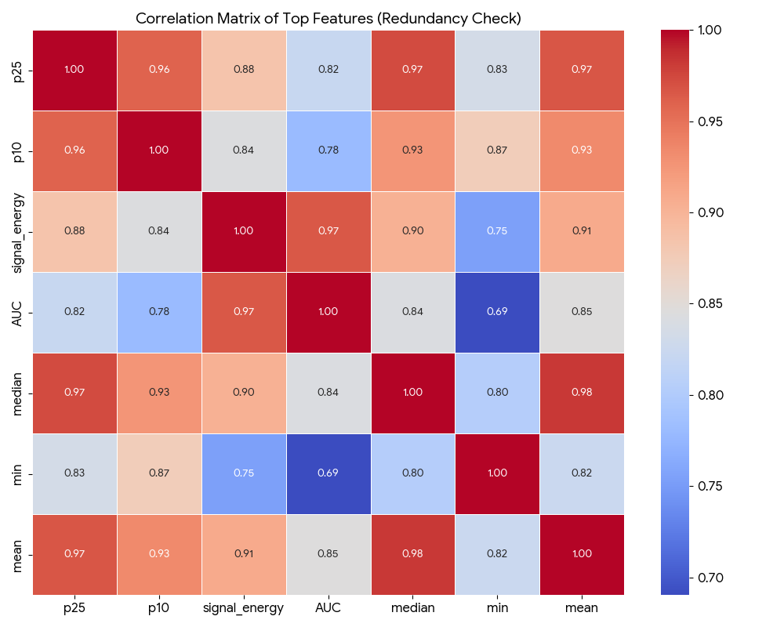
3. Detailed progress
상관관계 분석 결과:
AEC features: p25, signal_energy, CV, skewness
가장 높은 상관관계: p25 (0.366), p10 (0.357), signal_energy (0.344)
가장 높은 음의 상관관계: CV (-0.348), skewness (-0.341)
mean, median, p25, p10 등은 서로 상관관계가 0.9 이상으로 매우 높음 → 다중공선성 문제 방지

Slide 18
3. Detailed progress
Linear Regression
데이터 로드 (Excel)
X: AEC 128-dim 벡터, y: TAMA
Train/Test 분할
모델 학습
지표 계산
기본 회귀 지표 (R², Adj-R², MAE, MSE, RMSE, MAPE, sMAPE, Bias 등)
5-Fold CV (R², MAE, RMSE)
상관 분석 (Pearson r, Spearman ρ)
잔차 정규성 검정 (Shapiro-Wilk, Jarque-Bera)
Durbin-Watson (잔차 자기상관)
다중공선성 (조건 수 κ)

Slide 19
3. Detailed progress
Logistic Regression
데이터 로드 (Excel)
X_raw: AEC 128-dim 벡터, tama: TAMA 연속값
TAMA → 4분위 레이블 변환
np.digitize([Q1, Q2, Q3]) → y: 0/1/2/3 (Q1~Q4)
Train/Test 분할
모델 학습
지표 계산
기본 분류 지표 (Accuracy, Balanced Acc, Kappa, MCC, Precision/Recall/F1)
ROC-AUC (OvR, macro/weighted)
혼동 행렬 χ² 검정
5-Fold Stratified CV (Accuracy, Balanced Acc, F1, AUC)
다중공선성 (조건 수 κ)

Slide 20
4. Next Plans
Linear & Logistic Regression 보완
Case Study 보완
데이터 추가 정리(모델명 등)

Slide 21
Multivariable Analysis

Slide 22
3. Detailed progress
Case 1. [나이, 성별]
Case 2. [나이, 성별, AEC]
Case 3. [나이, 성별, AEC, 모델명]

Slide 23
3. Detailed progress
Case 1. [나이, 성별]

Slide 24
3. Detailed progress
Case 2. [나이, 성별, AEC]

Slide 25
3. Detailed progress
Case 3. [나이, 성별, AEC, 모델명]

Slide 26


